Slide 1
心理測驗
108 應用軟體實習
Final project report
108AE4004 楊家雄
108AE5001 葉佳曼
108AE4001 張逸鳴

Slide 2
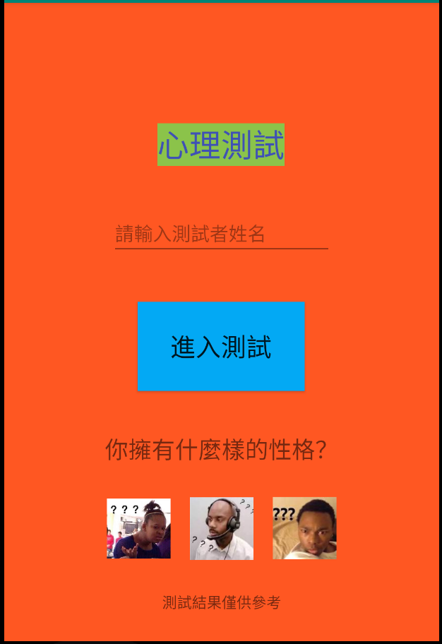
動機
讓使用者了解自己交友性格
可以透過這APP來幫助計算結果
不用用紙本或其他工具計算結果分數
更User Friendly地做心理測驗
答案一目瞭然

Slide 3
功能介紹
首頁
要先輸入使用者名字，否則無法進入測驗系統
輸入名字後按「進入測試」，即可進入測試系統

Slide 4
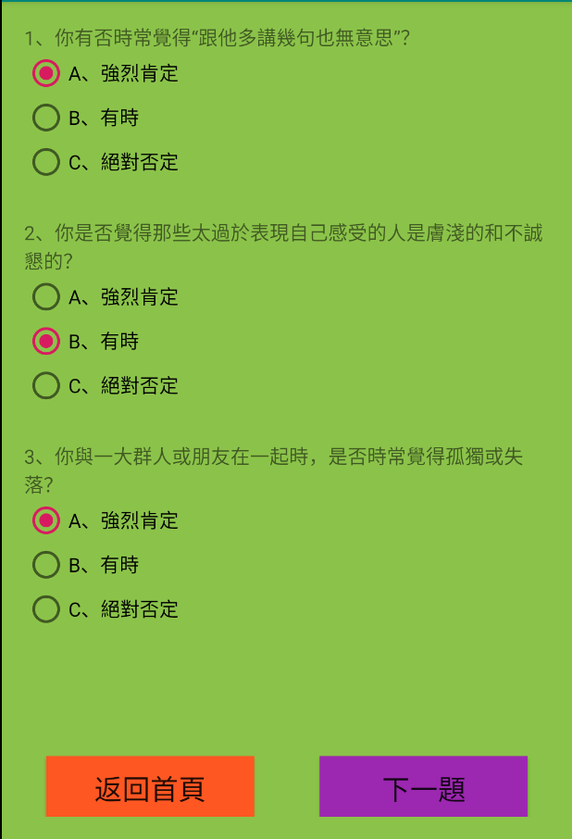
第二頁
共有三題問題
需全部填寫，否則會Toast提醒
「返回首頁」，回到主頁面
「下一題」可轉到新一頁，繼續回答新問題

Slide 5
第三頁
共有三題問題
需全部填寫，否則會Toast提醒
「上一頁」，回到第二頁頁面
「下一題」可轉到新一頁，繼續回答新問題

Slide 6
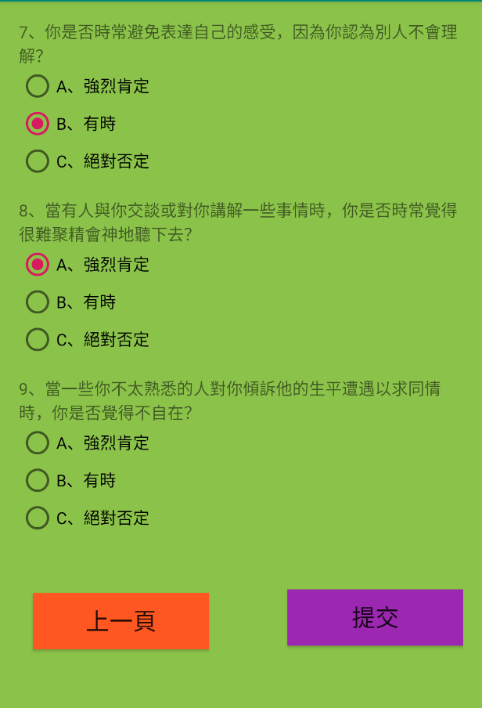
第四頁
共有三題問題
需全部填寫，否則會Toast提醒
「上一頁」，回到第三頁頁面
「提交」，提交所有回答的答案

Slide 7
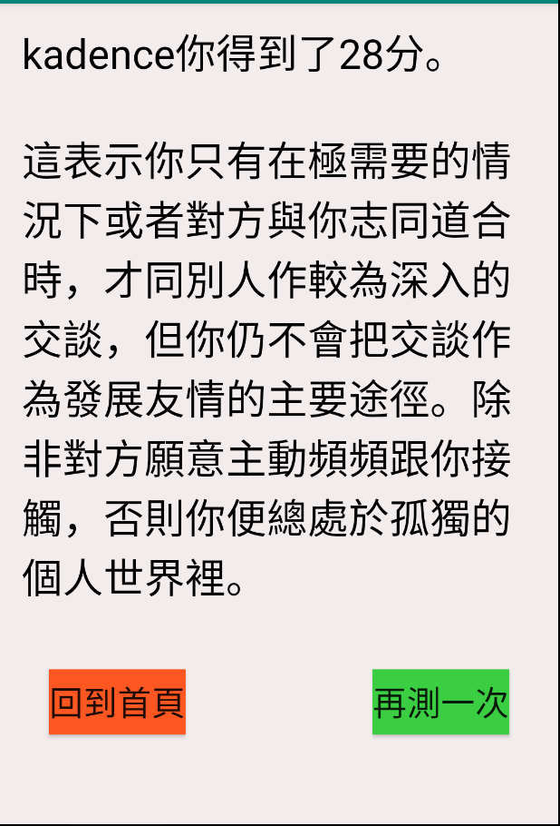
最後一頁
顯示所回答的加總分數的答案
「回到首頁」回到主頁面，名稱需重新輸入
「再測一次」回到第二頁重新測驗一次，持續使用最初輸入的名稱

Slide 8
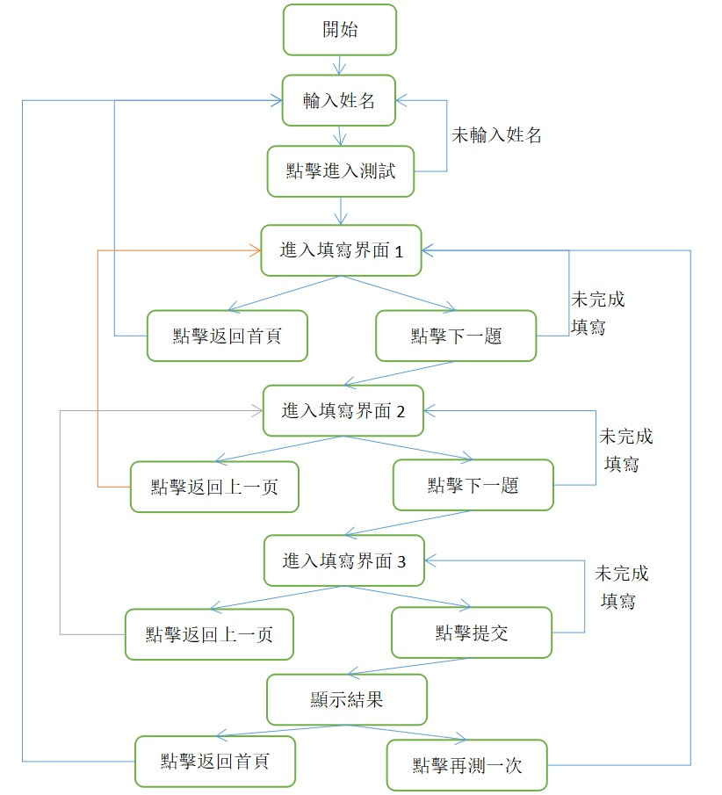
流程圖

Slide 9
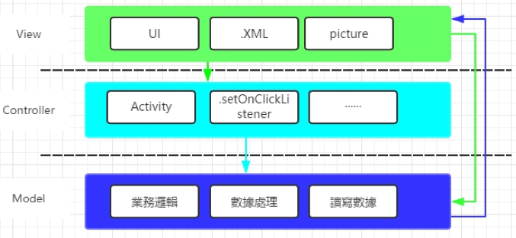
系統架構

Slide 10
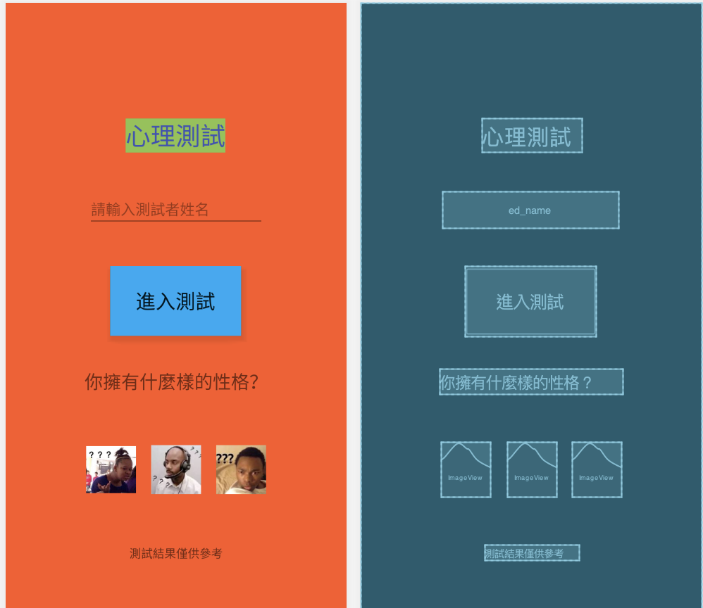
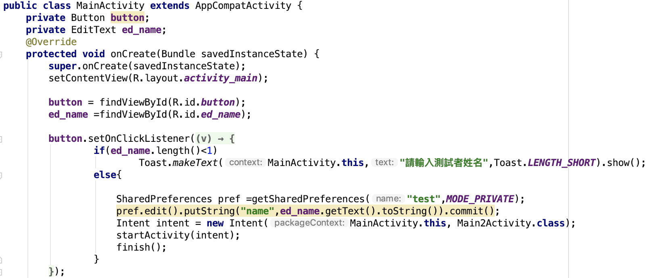
程式介紹
首頁
取得物件
監聽button, 用If else，如果輸入字串少於1, 則會呼叫Toast
呼叫getSharedPreferences()方法，產生一個檔名為test.xml的設定儲存檔，並只供本專案(app)可讀取，物件名稱為pref。
呼叫edit()方法取得編輯器物件，此時使用匿名方式呼叫Editor的putString()方法將ed_name字串的內容寫入設定檔，資料標籤為"name"
最後必須呼叫commit()方法，此時資料才真正寫入到設定檔中

Slide 11
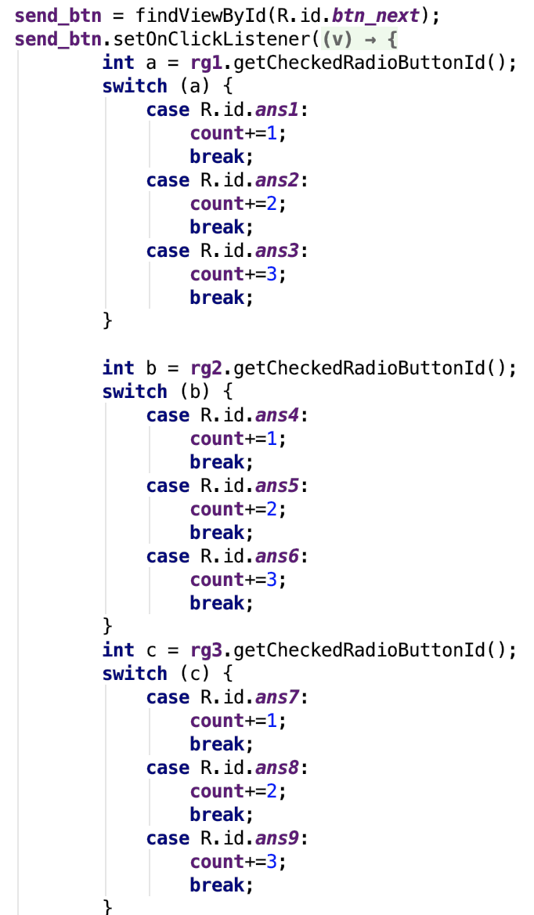
監聽「下一頁」按鈕
第二至四頁
使用SWITCH CASE設定RadioButton
並設定分數比重
這是RadioGroup問題選擇的設定
二至四頁都有各三題選擇題，故程式碼一樣

Slide 12
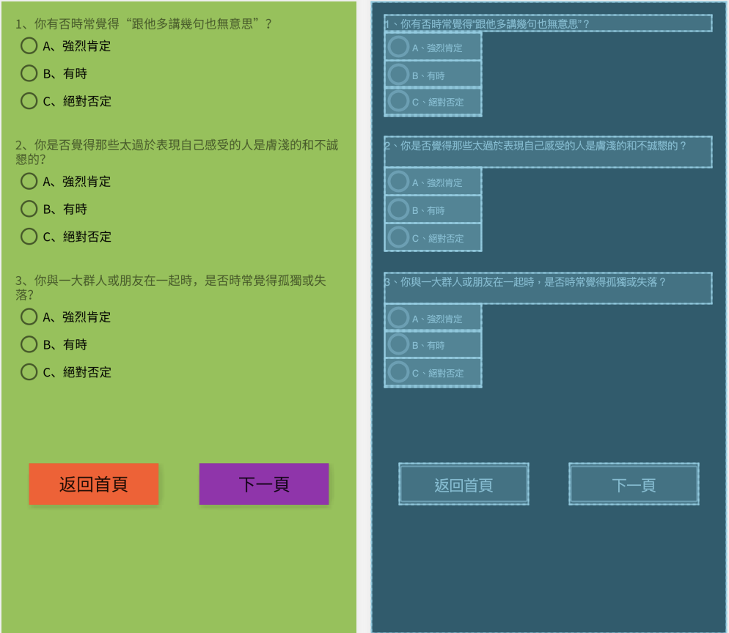
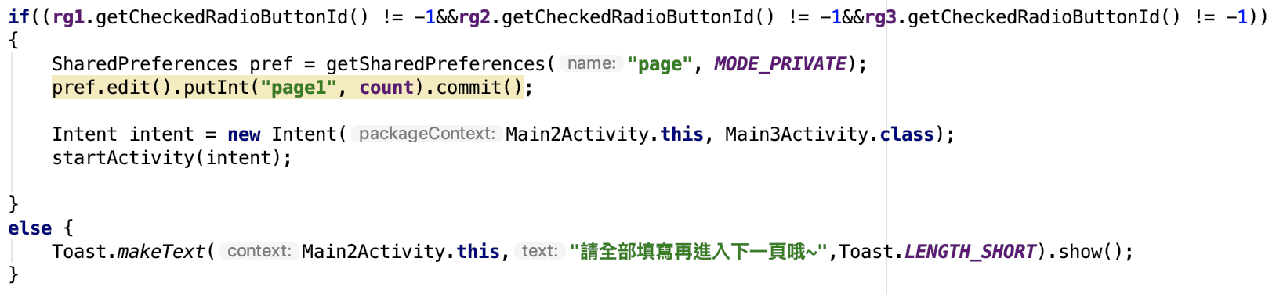
第二頁
使用IF ELse
如果選項都選好後按下一頁，則會儲存選擇項的分數加總，並intent到第三頁
如果沒有全部選擇完畢，則會呼叫TOAST並提示「請全部填寫再進入下一頁哦～」

Slide 13
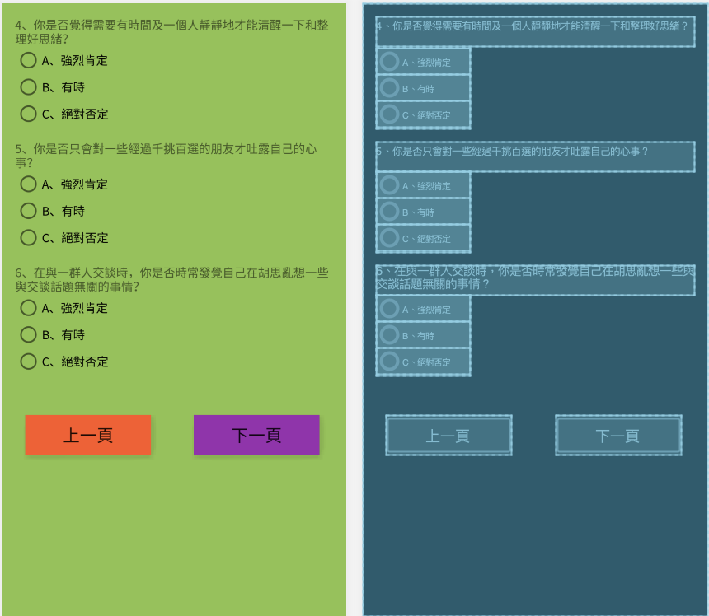
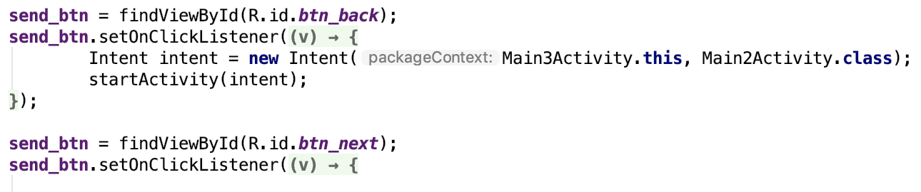
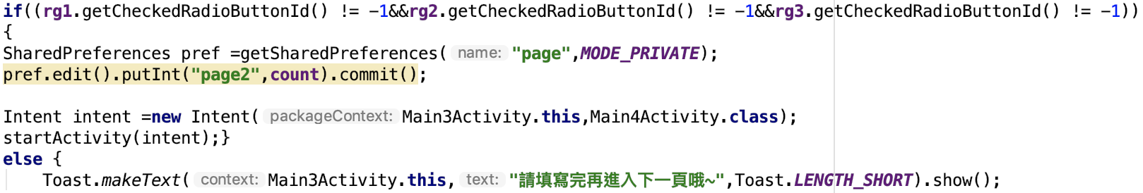
第三丶四頁
監聽上一頁和下一頁的按鈕
使用IF ELse
如果選項都選好後按下一頁，則會儲存選擇項的分數加總，並intent到第三頁
如果沒有全部選擇完畢，則會呼叫TOAST並提示「請全部填寫再進入下一頁哦～」

Slide 14
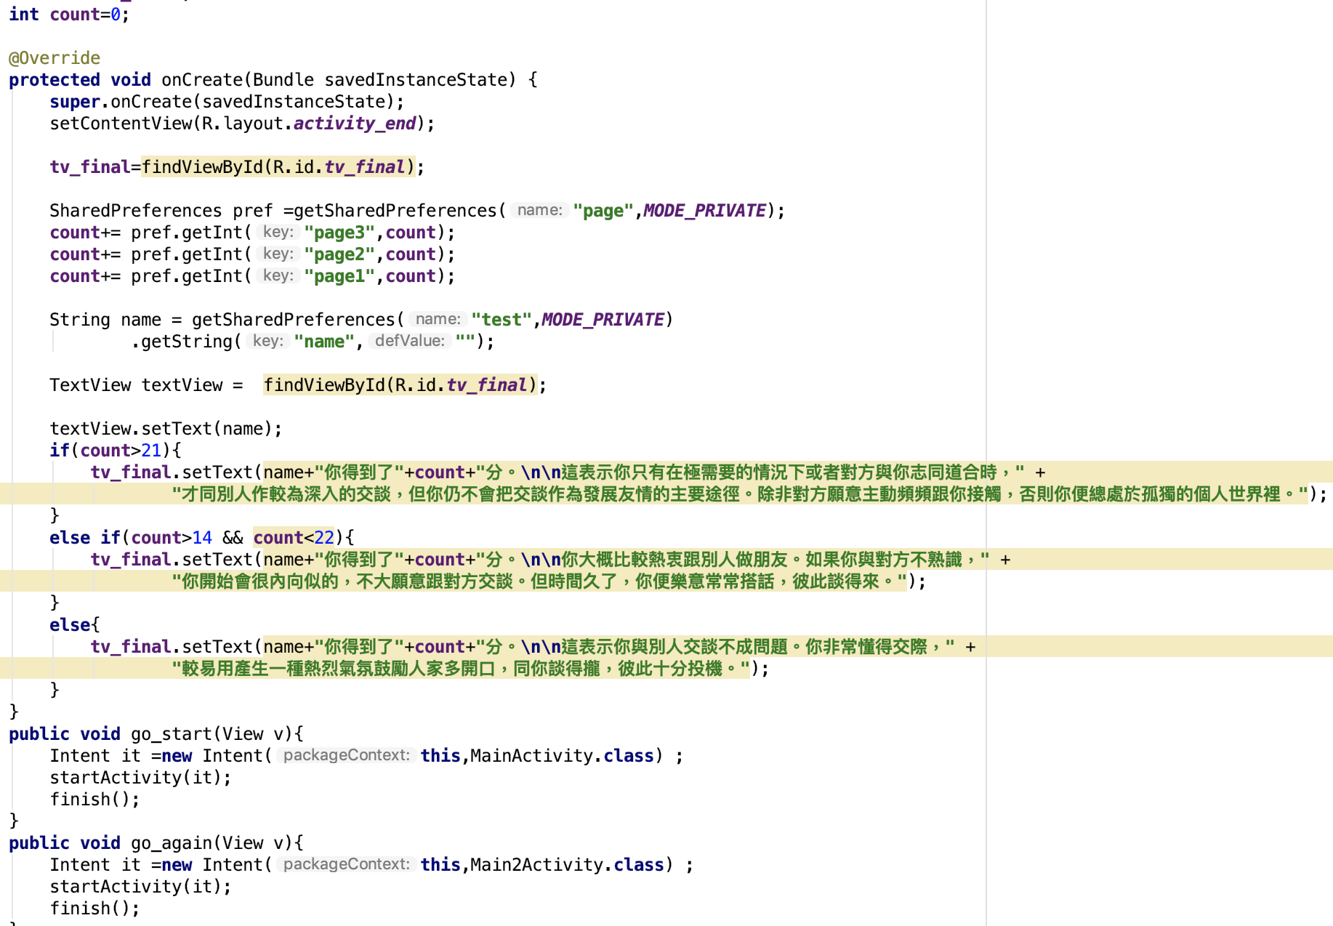
最後一頁
記錄成績
先取得SharedPreferences物件。取得標籤”name”的設定值，getString方法的第二個參數是預設值
當讀取不到或設定檔內無該設定值時，會傳回這個預設值。
把首頁記錄的測試者姓名呼叫出來
把佈局文件中的文本框和textview鏈接起來
在textview中顯示出來message
把每頁作答的成績加起來

Slide 15
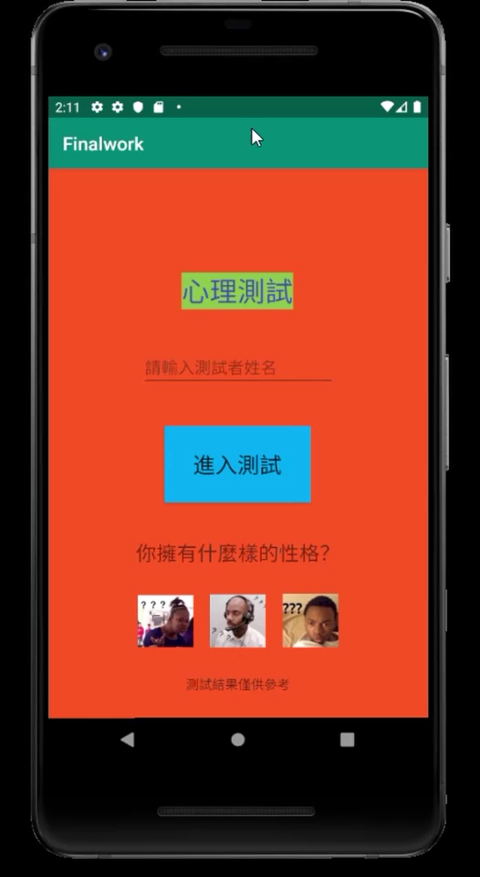
成果

Slide 16
分工
葉佳曼
程式碼的修改跟排錯
PPT的製作和設計
構思結構和主題
APP的細節改動和排版
蒐集資料
整理報告內容
APP的測試
提出有用的意見
楊家雄
程式碼開發
APP的設計
構思結構
APP的雛形製作
蒐集資料
整理報告內容
APP的測試
張逸鳴
程式碼的檢驗
APP版面顏色的設計
製作流程圖和結構圖
構思結構
蒐集資料
APP的測試
提出有用的意見

Slide 17
報告結束
謝謝大家

